Slide 1
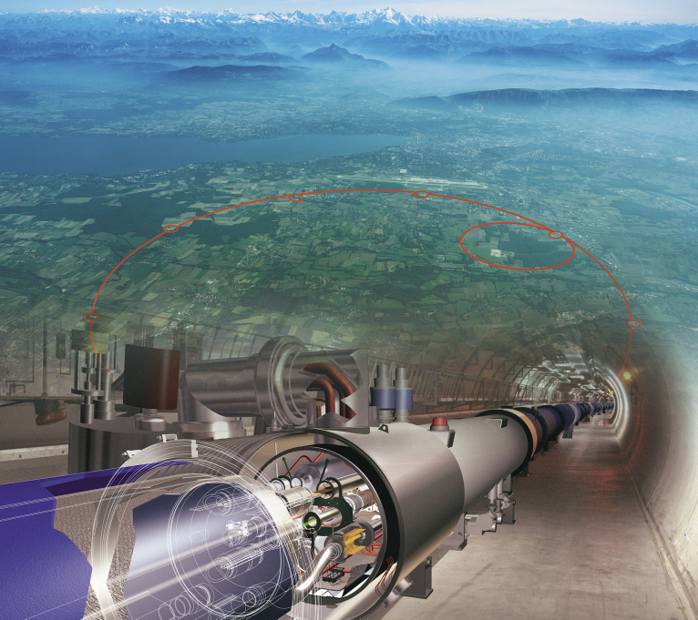
La physique des particules auprès du Large Hadron Collider du CERN
Stéphane Perries - IPN Lyon

Slide 2
Plan
Historique
Physique des hautes énergies
La matière
L’antimatière
Les interactions fondamentales
Les accélérateurs de particules
Les détecteurs de particules

Slide 3
Physique des particules
Etude des constituants (élémentaires) de la matière
Etudes des forces qui s’exercent entre ces constituants

Slide 4
1- Historique:
La quête des constituants élémentaires de la matière

Slide 5
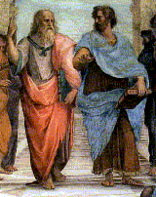
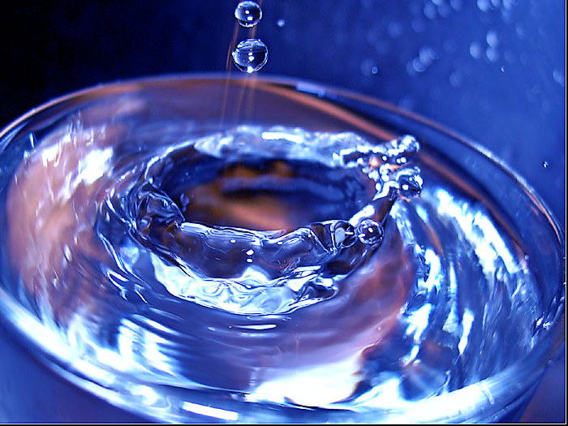
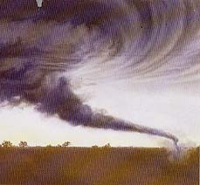
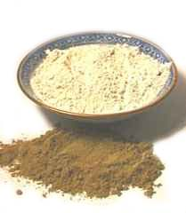
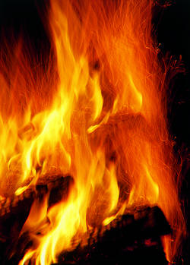
L’antiquité
eau
état liquide
air
état gazeux
terre
état solide
Démocrite
400 av. JC
feu
chaleur
L’intuition de Démocrite : des atomes éternels, variables en taille, masse, forme et capables de se combiner entre eux pour expliquer la diversité des substances que l'on rencontre dans la nature

Slide 6
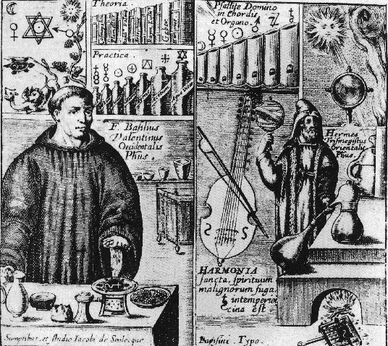
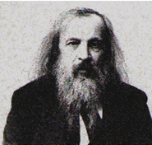
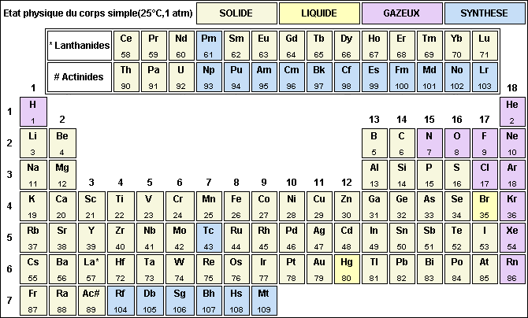
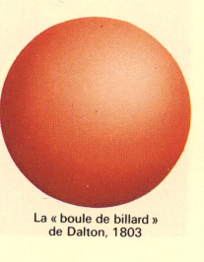
Moyen-age : Les alchimistes
éléments de contrôle
(sel, soufre, mercure) et métaux
XIX siècle : Mendeleïev classe les
éléments, chaque élément à son type
d’atome
XVIII siècle : Les chimistes (Boyle, Cavendish, Lavoisier) et la renaissance de l’hypothèse atomique (Dalton): l’eau, l’air, le sel sont composites.

Slide 7
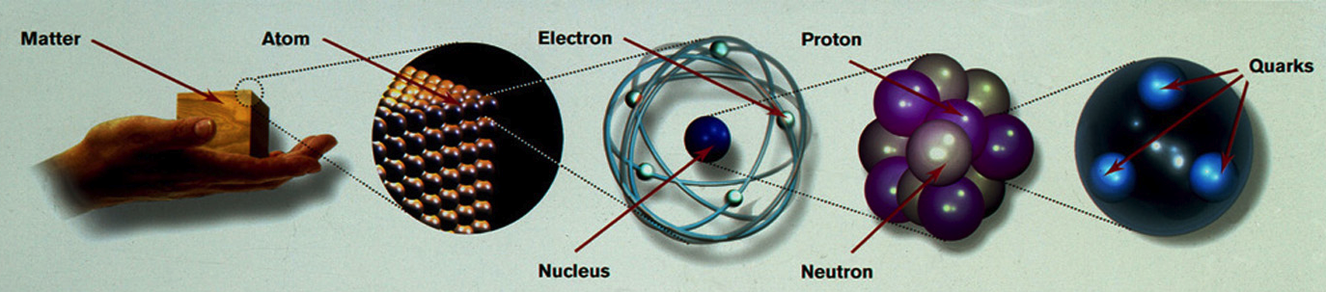
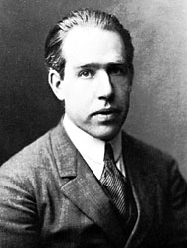
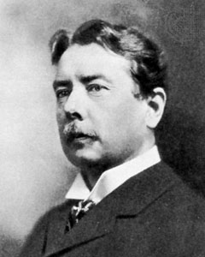
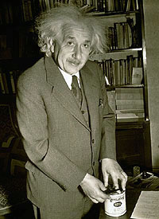
Le XXème siècle
XX siècle: La physique moderne devient mathématique : mécanique quantique et mécanique relativiste… constituants ultimes ?
Depuis le début du XX^{éme} siécle :
11 prix Nobel pour la physique nucléaire
20 prix Nobel pour la physique des particules
12/02/13
7

Slide 8
La quête des constituants élémentaires
100
éléments chimiques
particules subatomiques
soufre, sel, mercure
Nombre de constituants élémentaires
10
quarks et leptons
terre, air, feu, eau
électron, proton
1
-1000
0
1000
1500
1800
1900
1950
1980
2000
Notes:
What is the World Made of? Why do so many things in this world share the same characteristics?
People have come to realize that the matter of the world is made from a few fundamental building blocks of nature.
The word "fundamental" is key here. By fundamental building blocks we mean objects that are simple and structureless -- not made of anything smaller.
Even in ancient times, people sought to organize the world around them into fundamental elements, such as earth, air, fire, and water.
Because it appeared small, solid, and dense, scientists originally thought that the nucleus was fundamental. Later, they discovered that it was made of protons (p⁺), which are positively charged, and neutrons (n), which have no charge.
So, then, are protons and neutrons fundamental?

Slide 9
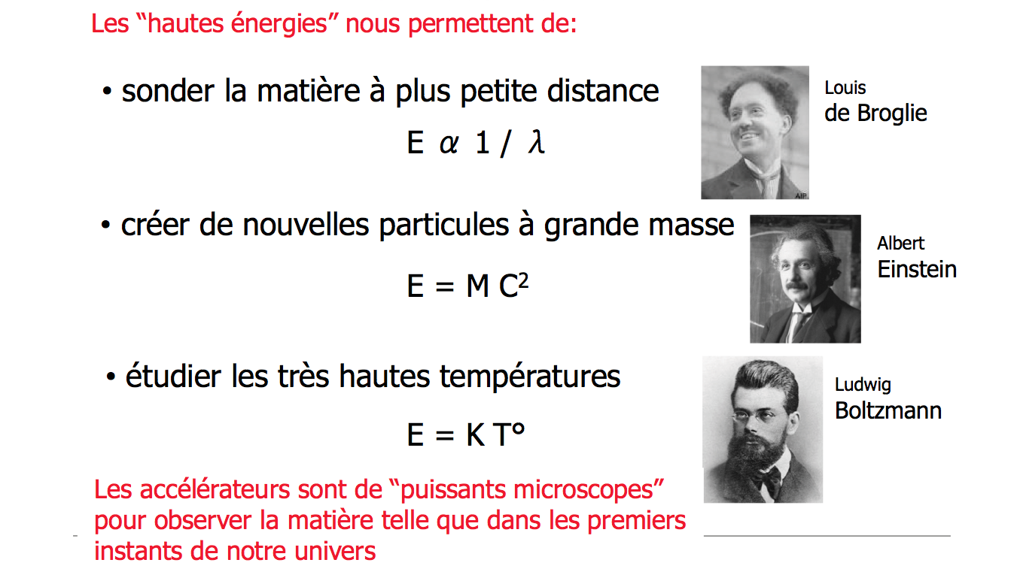
2- Comment étudier ces constituants ?

Slide 10
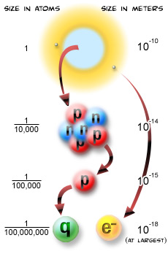
Echelles de taille
La matière est essentiellement vide !
Unité de distance naturelle en physique des particules:
1 fermi
= 1 fm
= 1 femtomètre
= 10⁻¹⁵ m

Slide 11
Comment étudier ces constituants ? (suite)

Slide 12
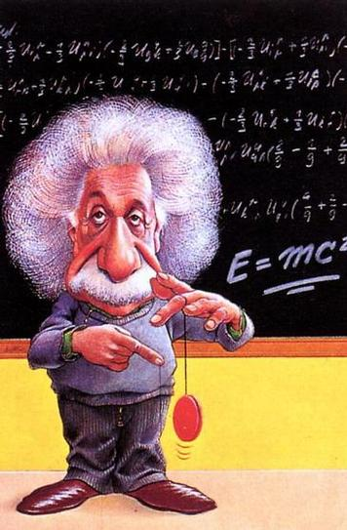
E=mc²
Equivalence masse-énergie (Einstein 1905)
  E : énergie [J]
  m : masse [kg]
  c : vitesse de la lumière [3 10⁸ m.s⁻¹]
  1 g de matière contient 9 10¹³ J !
  ~1.5 hiroshima
Cette relation n’est valable que pour des
objets au repos.
Equations plus générales :
E = E_{cin} + mc²
E² = p²c² + m²c⁴
avec E_{cin} l’énergie cinétique de l’objet et p son impulsion (quantité de mouvement)
Notes:
http://fr.wikipedia.org/wiki/E%3Dmc2
L'équation E=mc² a été formulée en 1905 par Albert Einstein dans le cadre de la relativité restreinte. Elle signifie qu'une particule isolée et au repos de masse m possède, du fait de cette masse, une énergie E, appelée énergie de masse donnée par le produit de m par le carré de la vitesse de la lumière.
Cette relation a fortement marqué les esprits car elle montre que, du fait de l'énormité du facteur c², une masse même petite à l'échelle humaine (par exemple 1 gramme) possède une quantité considérable d'énergie (environ 10¹⁴ joules pour une masse d'un gramme). Cependant, il faut se méfier des conversions directes : d'autres lois (conservation de la charge, du nombre baryonique...) montrent qu'on ne peut espérer convertir arbitrairement la matière en énergie suivant cette formule (on peut convertir en énergie une quantité égale de matière et d'antimatière).

Slide 13
Masses
On peut exprimer une masse en unité d’énergie via M=E/c²
… mais le joule n’est pas du tout adapté à la masse des objets microscopiques.
Par exemple : m_{e} = 9.1×10⁻³¹ kg = 8.2 10⁻¹⁴ J/c²
Masse en électron-volt:
Un électron-volt vaut 1,6×10⁻¹⁹ joule.
m_{e} = 510 999 eV/c² = 0.511 MeV/c²
On a donc les formules de passage :
1 eV/c² = 1.783 10⁻³⁶ kg et 1 kg = 5.610 10³⁵ eV/c²
On utilise les multiples de l’eV : keV, MeV, GeV, TeV, PeV, …
Unité naturelle de la physique des particules pour les énergies et les masses : GeV
Notes:
Electron-volt : By definition, it is equal to the amount of kinetic energy gained by a single unbound electron when it accelerates through an electric potential difference of one volt. Thus it is 1 volt (1 joule per coulomb) multiplied by the electron charge (1 e, or 1.60217653(14)×10⁻¹⁹ C).

Slide 14
Comment étudier ces constituants ? (suite)

Slide 15
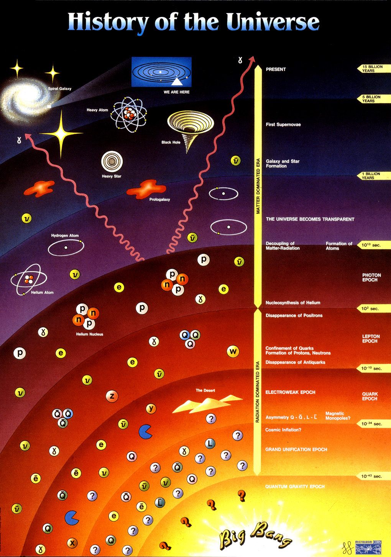
Aujourd’hui (13,7 milliards d’années)
Formation étoiles(1 milliard d’années)
Formation des atomes (300 000 ans)
Formation des noyaux (180 secondes)
Formation des protons et neutrons (10⁻¹⁰ s)
??? (Avant)

Slide 16
3- La matière

Slide 17
L’atome
1 noyau et Z électrons liés au noyau par la
force electromagnétique
Taille : Atome ~10⁻¹⁰ m, e⁻<10⁻¹⁹ m
Charge : L’atome est globalement neutre,
électron –e=1.6 10⁻¹⁹ C
Masse :
  Masse atomique ~ Masse nucléaire
Les propriétés chimiques dépendent du nombre atomique Z
Energie de liaison des
électrons
~10 eV

Slide 18
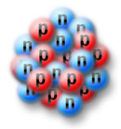
Le noyau
Cohésion assurée par la force nucléaire forte
Taille :
Pour un noyau de masse intermédiaire (80 nucléons)
R~ 5 fm ( rappel : 1 fm= 10⁻¹⁵ m)
Charge : Ze (Z protons)
Masse : de quelques GeV/c² à quelques centaines de GeV/c²
  m (¹H)= 1.67×10⁻²⁷ kg
  = 938.8 MeV/c²
  m (²⁴⁴Pu) ≈ 4.08 10-²⁵ kg ≈ 230 GeV/c²
Certains noyaux sont stable, d’autre sont instables et se désintègrent
Energie de
liaison
~10 MeV/nucléon
Notes:
This is the modern atom model.
Electrons are in constant motion around the nucleus, protons and neutrons jiggle within the nucleus, and quarks jiggle within the protons and neutrons.
This picture is quite distorted. If we drew the atom to scale and made protons and neutrons a centimeter in diameter, then the electrons and quarks would be less than the diameter of a hair and the entire atom's diameter would be greater than the length of thirty football fields! 99.999999999999% of an atom's volume is just empty space!

Slide 19
Les nucléons
Proton (p) and neutrons (n) : cohésion assurée par la force forte (de couleur)
Taille : p,n ~1 fm
Charge : proton +e; neutron non chargé
Masse :
  m_{p} = 1.672621637(83)×10⁻²⁷ kg = 938.27 MeV/c²
  m_{n} = 1.67492729(28)×10⁻²⁷ kg = 939.57 MeV/c²
  m_{p}~m_{n}~1836 m_{e}
Stabilité :
  Proton : stable (période >3×10²⁹ ans)
  neutron : instable, période 614 s ~10 minutes
Energie de
liaison ~ 1 GeV

Slide 20
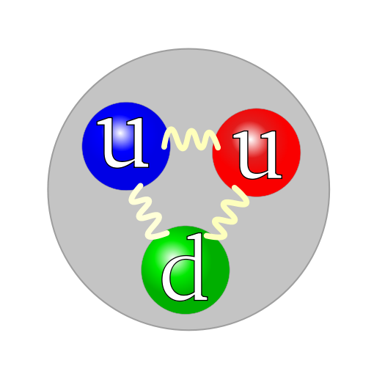
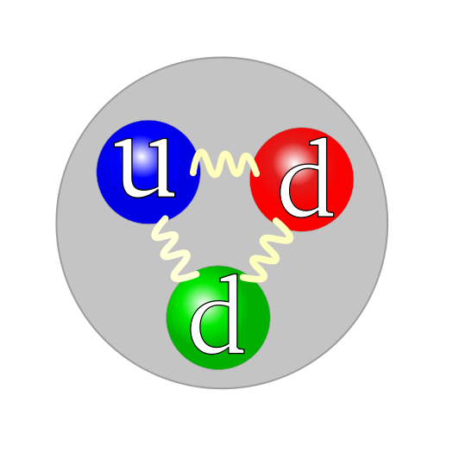
La matière qui nous entoure
Toute la matière ordinaire peut être décrite par les interactions de quatre fermions élémentaires (spin ½) :
Particule | Symbole | Type | Charge (unité e)
Electron | e⁻ | Lepton | -1
Neutrino Electronique | ν_{e} | Lepton | 0
Quark up | u | Quark | 2/3
Quark down | d | Quark | -1/3
La première
génération
Les quarks sont les briques élémentaires des protons et des neutrons, qui sont les états liés de plus basse énergie d’un système trois quarks.
Proton (uud)
Neutron (udd)

Slide 21
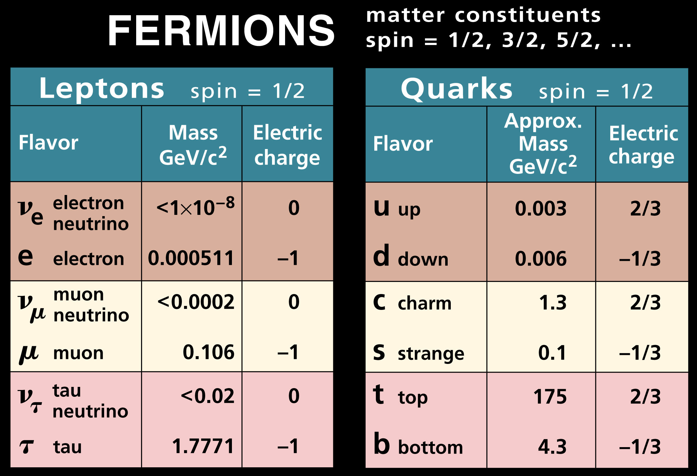
Matière : 3 générations
La matière n’est pas si simple : Il y a 3 générations de fermions fondamentaux :
Chaque génération p. ex. (μ⁻,ν_{μ},c,s) est une réplique de (e⁻,ν_{e},u,d)
La principale différence est la masse des particules : La première génération est la plus légère et la troisième la plus lourde.
Une Conséquence du mariage de la relativité et de la mécanique quantique est que pour chaque particule, il existe une antiparticule qui a une masse identique, un spin identique mais des charges opposées.

Slide 22
Hadrons
Les quarks libres ne sont jamais observés, ils sont toujours confinés dans des états liés appelés hadrons.
Macroscopiquement les hadrons se comportent comme des particules ponctuelles
Les Hadrons sont de deux types :
  MESONS (qq)
  états liés d’un quark et d’un anti-quark
  BARYONS (qqq)
  états liés de 3 quarks
  ANTIBARYONS (qqq) e.g.

Slide 23
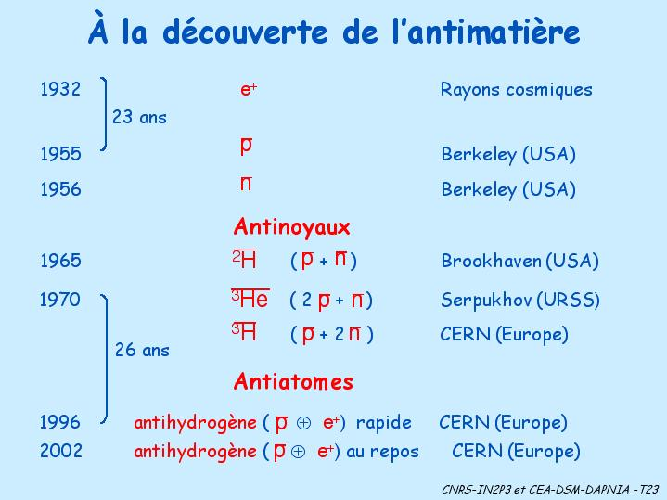
4- L’anti-matière

Slide 24
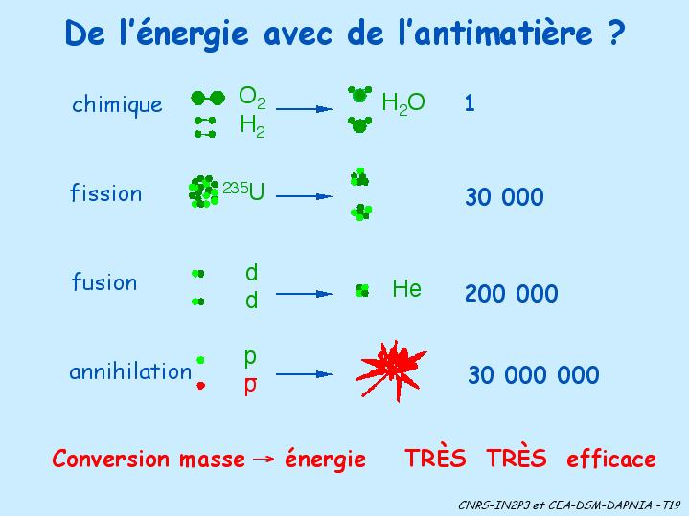
l’Anti-matière (suite)

Slide 25
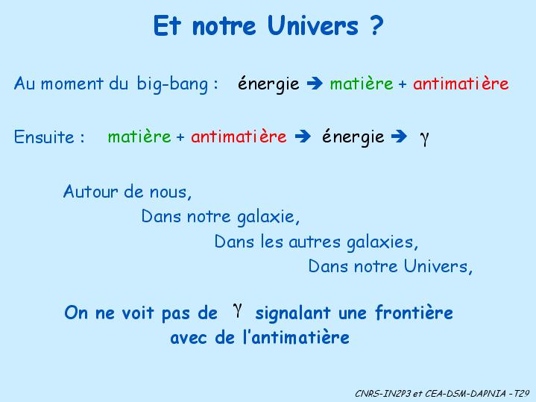

Slide 26
5- Les interactions fondamentales

Slide 27
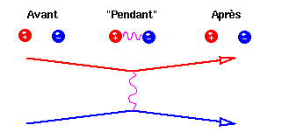
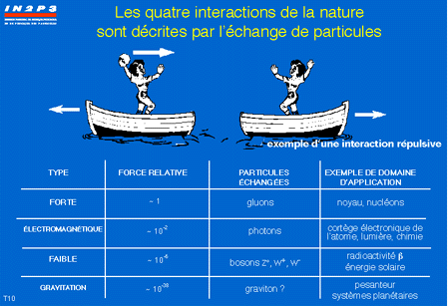
Interaction entre particules
Messager

Slide 28
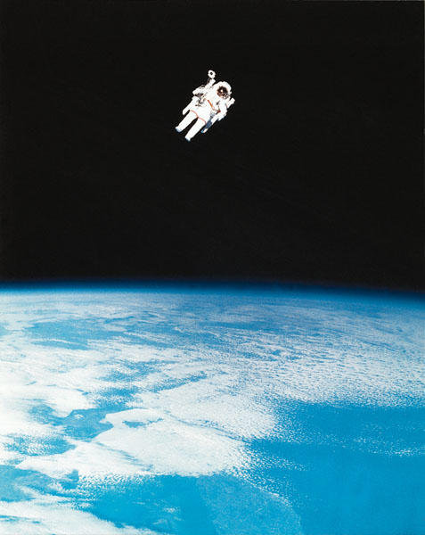
Interaction Gravitationnelle
Importante à très grande échelle,
négligeable à très petite échelle
S’exerce sur toutes les particules
Messager : Graviton ?
Interaction à longue portée
dépendant des masses

Slide 29
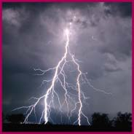
Interaction Électromagnétique
S’exerce sur toutes les particules possédant
une charge électrique.
Messager : Photon
Interaction à longue portée dépendant
de la charge électrique

Slide 30
Interaction Forte
S’exerce uniquement sur les quarks
Messagers : gluons
Assure la cohésion des quarks dans les nucléons et des protons
et neutrons dans le noyau

Slide 31

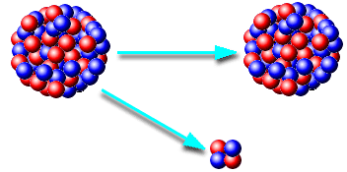
Interaction Faible
Radioactivité β
S’exerce sur toutes les particules
Messagers :
des particules appelées
W⁺ , W⁻ et Z⁰
Interaction de courte portée

Slide 32
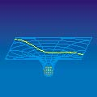
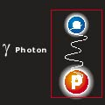


Les 4 interactions fondamentales
 | Force | Fermions | Bosons | Range | Charge | Relative intensity
 | Gravitation Gravité, marées, trajectoire des planètes | Toutes les particules massives | graviton (?) | infinie | mass | 10⁻³⁹
 | Electromagnetique Presque tous les phénomènes de la vie courante | Leptons chargés et quarks | photon | infinie | Charge électrique | 10⁻²
 | Forte Cohésion des noyaux atomiques | quarks | gluon | 10⁻¹⁵ m | Charge de couleur | 1
 | Faible Radioactivité β, Soleil | leptons et quarks | W⁺, W⁻, Z° bosons | 10⁻¹⁸ m | Charge faible | 10⁻⁷

Slide 33
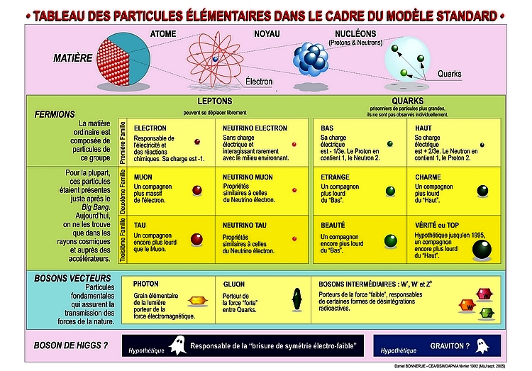
e
ν_{e}
d
u
M
a
s
s
e
μ
ν_{μ}
s
c
τ
ν_{τ}
b
t
γ
g

Slide 34
Masse
La masse est omniprésente en physique
Toutes ces masses sont identiques
Or au sein du modèle standard les particules sont toutes de masses nulles, sinon les invariances de jauge (symétries de la théorie) sont explicitement brisées.
➜ Contraire aux résultats expérimentaux
 | Masse gravitationnelle | Galilée
 | Masse inertielle | Newton
 | Equivalence masse-énergie | Einstein

Slide 35
Le mécanisme de Higgs
La solution la plus simple est (Higgs, Kibble, Brout, Englert 1960’s) :
  Toutes les particules sont de masse nulle.
  Un nouveau champ scalaire imprègne l’univers. Les particules interagissant avec ce champ acquièrent un masse. Plus l’interaction avec ce champ est intense, plus la masse est élevée.
L’équation la plus connue de la physique E=mc² est le cas particulier d’une équation plus générale E²=p²c²+m²c⁴
  Pour une particule de masse nulle m=0, on obtient E=pc et puisque v/c=pc/E, alors v=c.
  ➜Les particules de masse nulle se déplacent obligatoirement à la vitesse de la lumière. Avec des arguments similaires, les particules massives ne peuvent jamais atteindre la vitesse de la lumière
Quand les particules de masse nulle se propagent dans le champ de Higgs, elle interagissent avec ce champ. Elles sont ralenties (v<c) et de ce fait acquièrent une masse.

Slide 36
Le boson de Higgs
Comme tous les champs, le champs de Higgs doit avoir un “quanta”, qui est nommé le “boson de Higgs”
la théorie ne contraint pas significativement la masse du boson de Higgs. M_{H} peut-être considérée comme un paramètre libre. Le boson de Higgs pouvait être n’importe où entre 10GeV and ~1000GeV.
Cette théorie est élégante, cohérente et en accord avec toutes les observations … mais pendant 40 ans, cette particule a échappé à l’observation, il est quasi certain qu’il ait été observé cette année dans des expériences du CERN

Slide 37
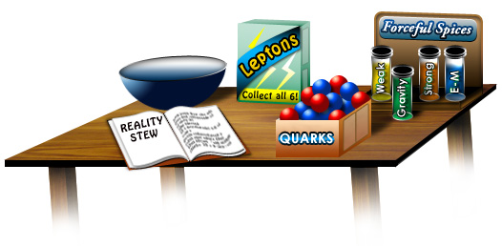
Modèle standard de la physique des particules
Aboutissement et fleuron de la physique du 20ème siècle

Slide 38
Le modèle standard
Description remarquablement complète et précise des phénomènes connus en physique des particules (on comprend vraiment la physique jusqu’à une échelle de 100GeV)
(Sur)testé avec précision
précision <10⁻⁴ dans des centaines de mesures, jusqu’à un impressionnant 10⁻¹² pour le facteur gyromagnétique de l’électron.
Pourquoi chercher au-delà ?

Slide 39
Des questions sans réponses
Qu’est-ce que la matière noire ?
Pourquoi l’antimatière a disparu ?
Pourquoi les 4 interactions fondamentales ont des intensités si différentes ? Comment réconcilier la gravité avec les autres interactions ?
Combien y-a-t-il vraiment de dimensions dans notre univers
La réponse à certaines de ces questions est probablement cachée dans la région jusqu’alors inexplorée du TeV (10¹² eV)

Slide 40
6- Les accélérateurs de particules

Slide 41
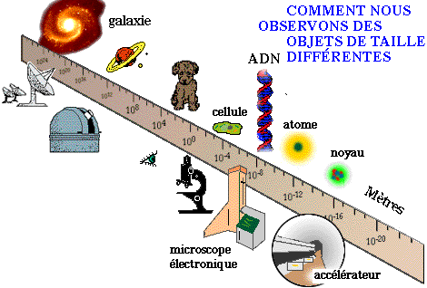

Slide 42
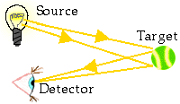
Les outils expérimentaux
Pour observer un objet :
Comment voir une particule ?
(invisible même avec un microscope)
  Source : particules subatomique de haute énergie.
  (accélérateur de particules) → “source lumineuse”
  Détecteurs de particules subatomiques → “yeux”

Slide 43
Collisions dans le monde macroscopique

Slide 44
Collisions dans le monde microscopique

Slide 45
Accélérateurs de particules

Slide 46
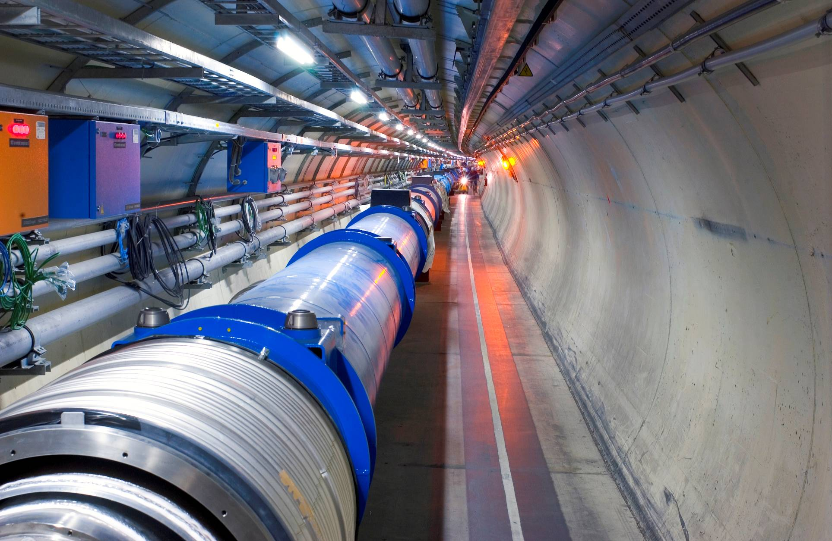
Pour explorer le monde inconnu :
Il faut un accélérateur capable de produire des masses de l’ordre du TeV
… Et un détecteur capable de les identifier

Slide 47

Le LHC du CERN
Le CERN (Centre Européen de Recherche Nucléaire) est situé à la frontière franco-suisse près de Genève.
Le plus grand accélérateur du monde, le Large Hadron Collider (LHC) vient d’entrer en opération en Mars 2010.
CERN

Slide 48
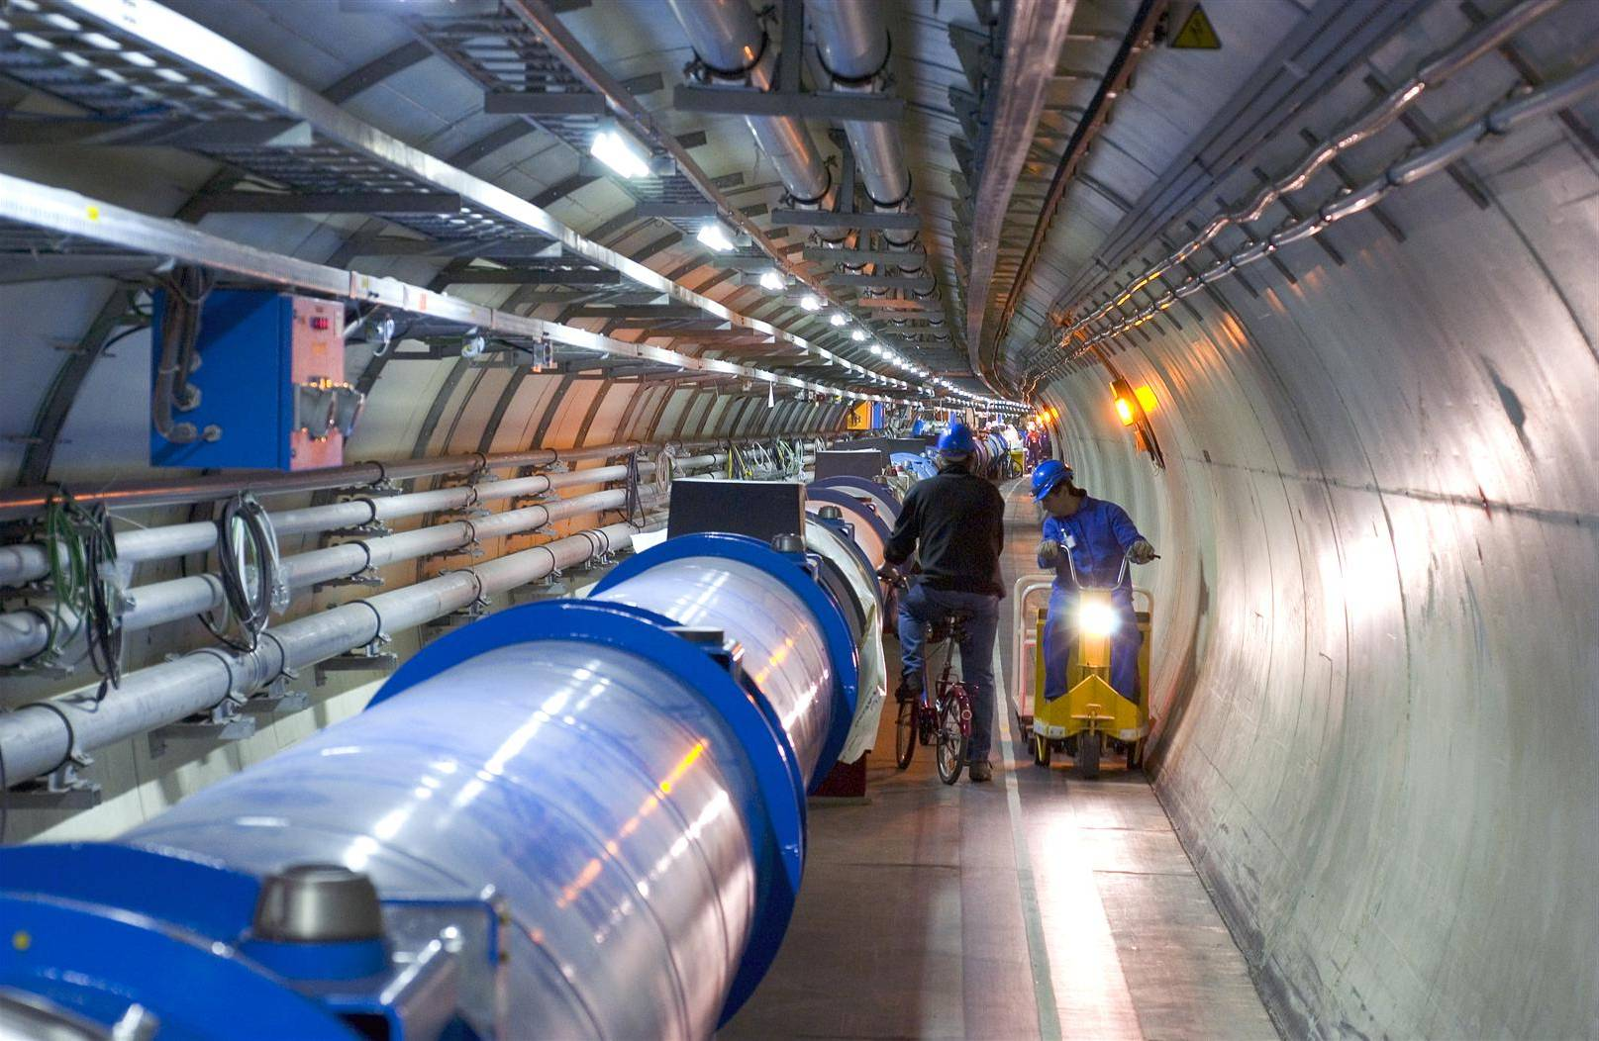
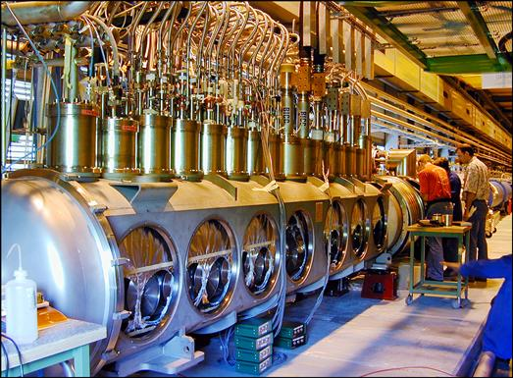
LHC = Large Hadron Collider
Large : tunnel de 27 km de circonférence à 100m sous terre
Hadron: les hadrons en question sont des protons
Collider= Collisionneur. Le LHC produit de violentes collisions proton-proton.
Des milliers d’aimants pour guider les protons dans un tunnel circulaire
Des cavités accélératrices pour accélérer les protons à la plus haute énergie jamais atteinte en laboratoire!
Notes:
The protons are accelerated to very close to the speed of light
Olympics 100m sprint analogy.
Of course there are other components
Rf cavities for acceleration
Quadrupoles to focus the beams to a size of about 30 microns at the heart of the experiments
Separation dipoles to separate the beams after crossing each other
Collimators to clean the beams
Kickers to remove the beam from the machine
Beam dumps to dump the beam
Etc.

Slide 49
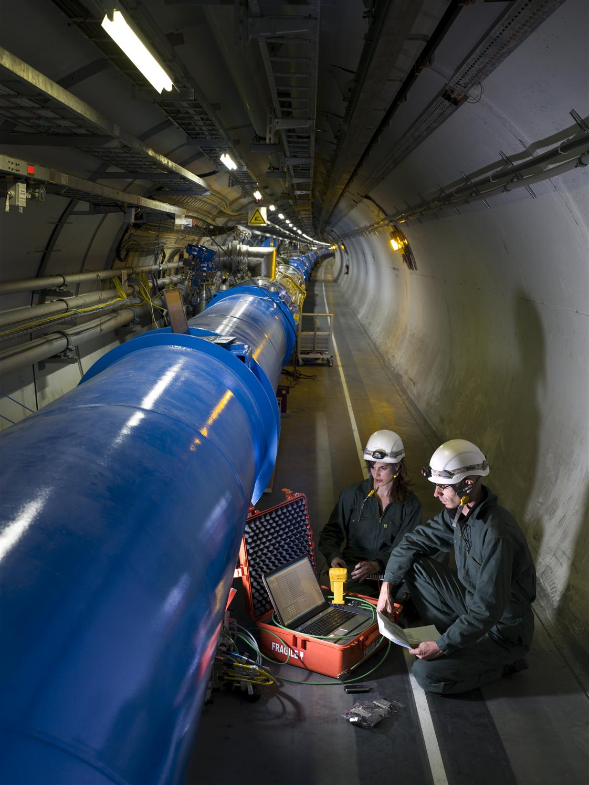
Les protons sont accélérés pas de puissants champs électriques à une vitesse proche de la vitesse de la lumière
Et sont maintenus sur leur orbite circulaire par de puissant aimants supraconducteurs.
Les aimants opèrent à 8.3 Tesla (200000 x le champ magnétique terrestre) & 1.9 K (-271°C) dans l’hélium superfluide (température plus faible que l’espace interplanétaire)
Les protons voyagent dans un vide qui est plus poussé que l’espace interplanétaire .

Slide 50
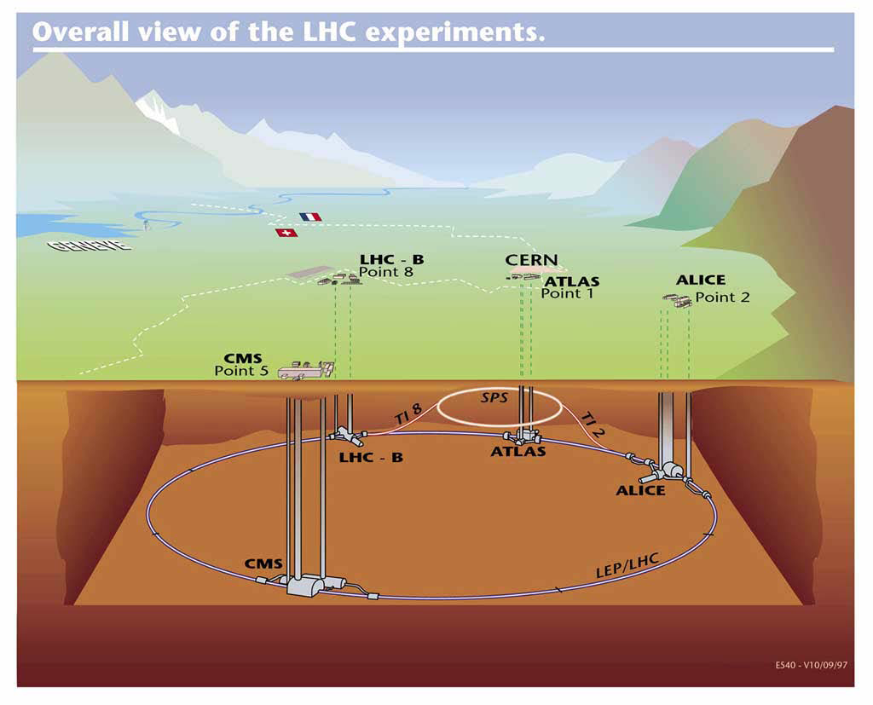
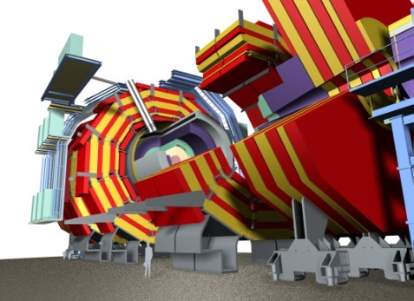
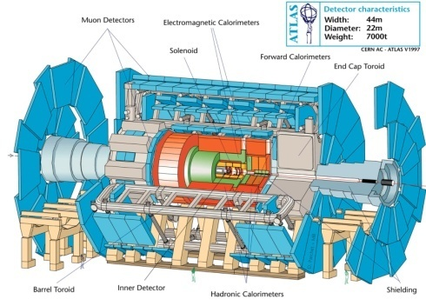
Détecteurs
Les protons circulent en sens contraires dans 2 anneaux indépendants. Les faisceaux de protons sont amenés en collision en 4 points d’interaction où sont installés les 2 « gros » détecteurs ATLAS et CMS (+2 détecteurs spécialisés ALICE et LHCb) .
CMS
ATLAS
Le LHC est installé dans un tunnel de 27 km de circonférence à 100 m sous terre.

Slide 51
7- Les détecteurs de particules

Slide 52
Les outils expérimentaux
Pour observer un objet :
Comment voir une particule ?
(invisible même avec un microscope)
  Source : particules subatomique de haute énergie.
  (accélérateur de particules) → “source lumineuse”
  Détecteurs de particules subatomiques → “yeux”

Slide 53
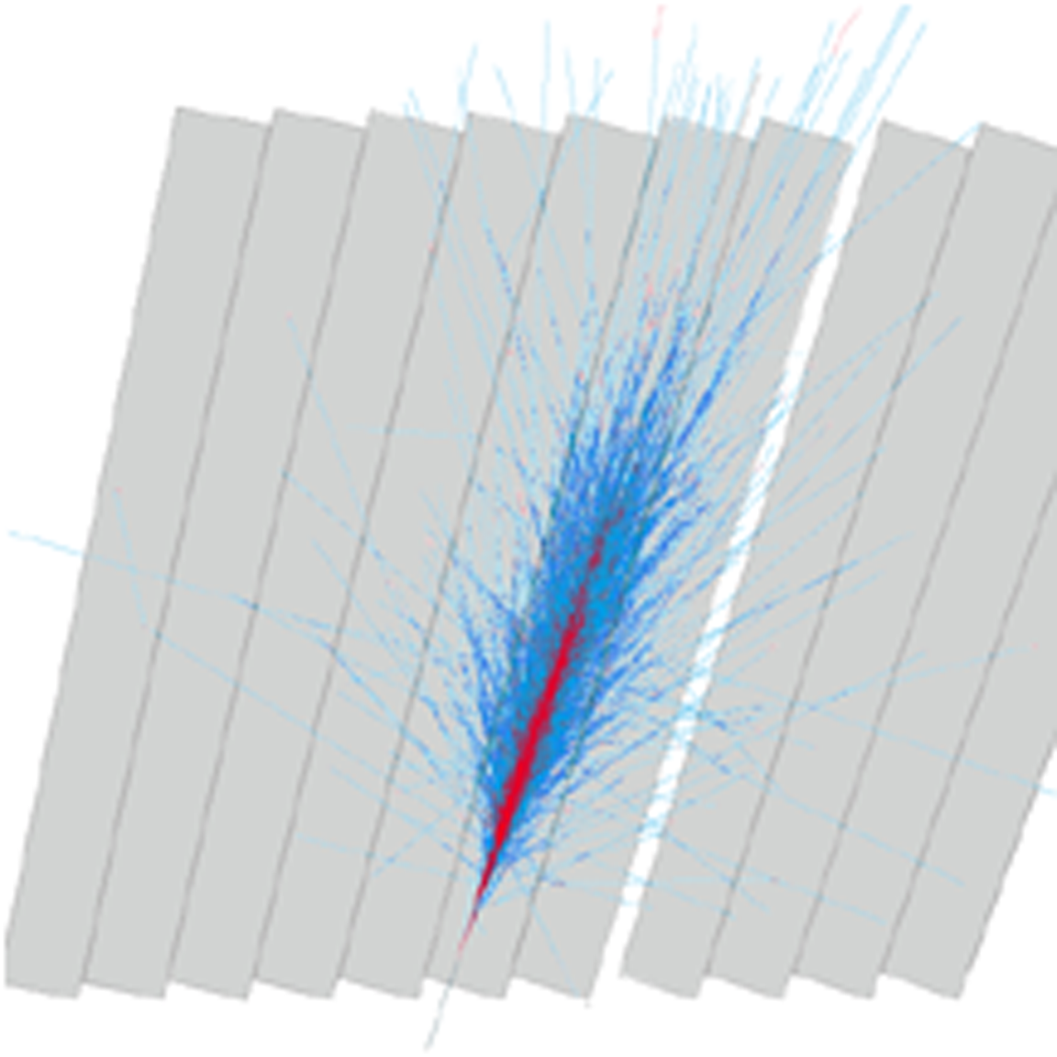
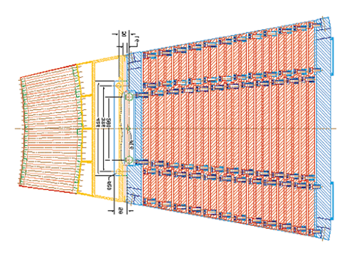
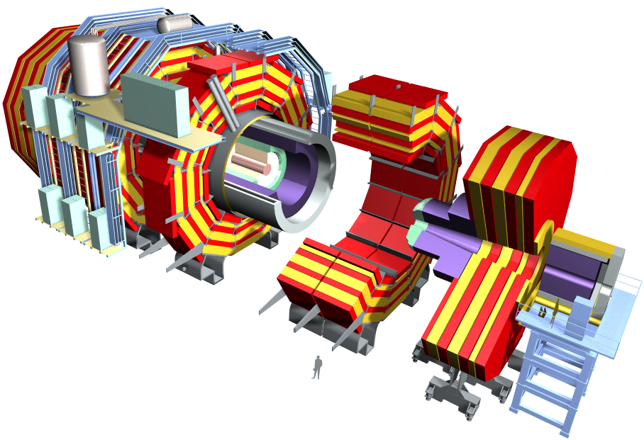
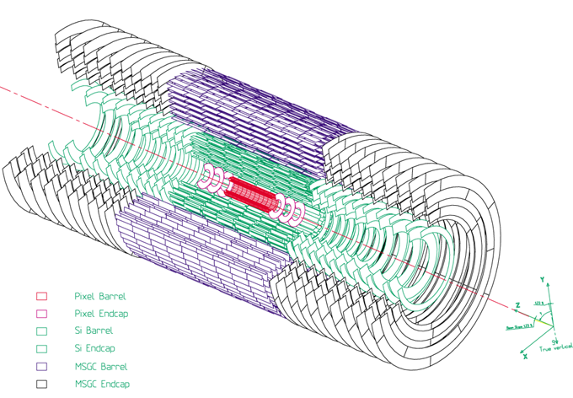
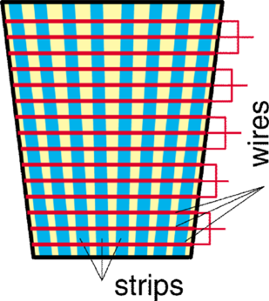
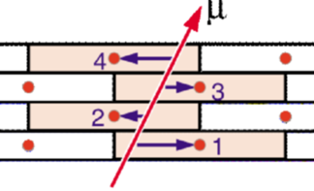
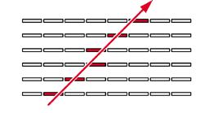
CMS
CALORIMETERS
SUPERCONDUCTING
COIL
ECAL
Scintillating PbWO₄
HCAL
Plastic scintillator
Crystals
copper
sandwich
Total weight : 14,000 t
Overall diameter : 15 m
Overall length : 28 m
IRON YOKE
Magnetic field : 4 Tesla
TRACKER
MUON
ENDCAPS
Silicon Microstrips
Pixels
MUON BARREL
Drift Tube
Resistive Plate
Cathode Strip Chambers (CSC)
Chambers (DT)
Chambers (RPC)
Resistive Plate Chambers (RPC)

Slide 54

La construction a duré 16 ans

Slide 55

Cables, tuyaux et fibres optiques !
Comment faire des découvertes au LHC?

Slide 56


Slide 57

Identificaction et mesure
Lien

Slide 58


Grille de calcul
Fréquence de collision : 40 MHz
Besoin d’une grande puissance de calcul :
→ développement de la grille de calcul
  Worldwide LHC Computing Grid connecte 1000000 processeurs dans 34 pays avec des transferts de données utlra-rapides

Slide 59

événement di-photon

Slide 60

Désintégration W->μν

Slide 61

Désintégration quark top

Slide 62

Animation : 4 muons

Slide 63

Animation : 4 électrons

Slide 64
Conclusions
Malgré le succès du modèle standard, il reste de nombreuses questions sans réponses en physique des particules.
Après 20 années de recherche, développement, conception et construction l’accélérateur et les détecteurs sont en fonctionnement depuis 3 ans.
Le LHC a déjà délivré son premier résultat : observation probable du boson de Higgs en juillet 2012.
Le LHC (2010-2030) ouvre une nouvelle ère de la physique!

Slide 65
Programme du 14/03/2013
9h– 12h
  Le modèle standard
  LHC et CMS
  Analyse de données et visite du CMS center
12h – 13h30 : Repas
13h30 – 15h00 : Exercice W/Z
15h-16h : Mise en commun des résultats
16h00 – 17h00 : Visioconférence avec le CERN

Slide 66
Backup

Slide 67

Le LHC à long terme (2010-2030)
2015:
Intensité nominale: 1 milliard (10⁹)de collisions/seconde (L = 10³⁴ cm⁻²s⁻¹)
Nombre total
de Collisions
Z’(6 TeV)
SUSY(3 TeV)
Compositeness
10¹⁶
10¹⁵
Higgs
10¹⁴
Z’(1.5 TeV)
SUSY(1 TeV)
10¹³
10¹²
10¹¹
Arrêts pour amélioration LHC: 2012, 2016, 2020

Slide 68


Slide 69


Slide 70
La physique des particules au coeur de nombreuses disciplines
Chimie
Supraconductivité
Électromagnétisme
Physique des matériaux
Interaction particules / matière
Détecteurs
Accélérateurs
Physique
des
particules
Électromagnétisme
Cryogénie
Modèle Standard,
MSSM,
HQET,
Cordes,
GUT, …
Théorie
Acquisition et
traitement des données
Analyse de données
Effets relativistes
Masse invariante
Distributions
Critères de sélection
Efficacité, pureté
Analyse séquentielle
Réseau de neurones
Simulation,
Outil statistique
Trigger
Acquisition
Mise en forme
Numérisation
Étalonnage
Alignement
Modélisation
Mise au point de détecteurs
Confrontation données / simulation
Mise en évidence de signal

Slide 71


Les synchrotrons
Les particules sont maintenues dans le tube à vide par ajustement synchrone de ω_{hf}(t) et de B₀ pendant l’accélération.
Le champ magnétique est appliqué le long du parcours et non plus sur la totalité du diamètre de l’accélérateur (cas du cyclotron).
L’accélérateur est une succession de modules de courbure, d’accélération (cavités RF) et de focalisation.
Les particules sont injectées puis extraites à l’aide d’aimants de déflexion rapides : les kickers.
Les particules sont groupées sous forme de paquets, et l’accélération RF permet d’homogénéiser l’énergie des particules au sein d’un paquet (stabilité de phase).

Slide 72

LES COLLISIONNEURS
Synchrotron + collision frontale = collisionneur, dans lequel les anti particules circulent en sens inverse des particules, le tout dans le même tube à vide. Toute l’énergie des faisceaux est disponible pour la réaction.

Slide 73


Le rayonnement synchrotron
La principale limitation actuelle des synchrotrons réside dans la perte d’énergie des particules à chaque tour par rayonnement synchrotron.
Pour des particules relativistes, on a :
Le LEP accélérait les électrons à 100 GeV seulement pour une circonférence de 27 km, soit un rayon moyen de 4,3 km. Le LHC accélérera des protons à une énergie de 7 TeV sur le même anneau.
Comparativement, le Super Protron Synchrotron du CERN (circonférence de 8 km, rayon de courbure 1,3 km) accélère les protons à 400 GeV.
Le Tevatron de Fermilab (Chicago) accélère les protons à 1 TeV dans un anneau de 1 km de rayon…
A énergie et accélérateur identiques :

Slide 74
Les caractéristiques importantes de l’accélérateur
Energie disponible
Luminosité (nombre de collision) N=Lσ
LHC
Energie par faisceau : 7 TeV
Energie dans le centre de masse : 14 TeV
Nombre de paquets de protons : 2835
Nombre de protons par paquet : 10¹¹
Fréquence de révolution d’un paquet : 11kHz
Durée entre 2 paquets : 25 ns (40MHz)
Nombre moyen de collisions par croisement : 17
Paquet : 5.3cm x 15μm x 15 μm
Temps de vie du faisceau : 22h

Slide 75

2- les detecteurs de particules
Les interactions ayant lieu dans les accélérateurs sont trop furtives pour être mesurées directement.
Cependant, grâce aux effets de dilation du temps et aux lois de conservation, il va être possible de déterminer les caractéristiques de l’événement, à condition de mesurer précisément les particules traversant le détecteur.

Slide 76

detecteur 4π generique
Les détecteurs utilisés en physique des particules sont similaires :
Couverture maximale de la zone d’interaction
Mesure de la trajectoire des traces :
charge
quantité de mouvement
vertex (point de production)
Mesure de l’énergie des particules
Identification

Slide 77

Anti-matière (suite)

Slide 78

Anti-matière (suite)

